Slide 1
Go 语言核心语法 --《Go语言与区块链》

Slide 2
15.1 指针简介

Slide 3
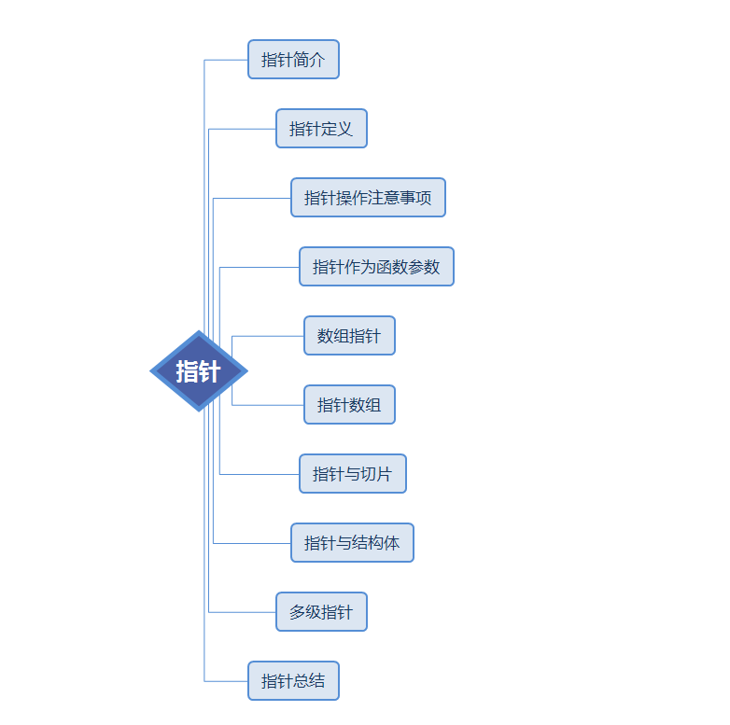

Slide 4
15.1 指针简介
在函数中修改变量值，会影响到原有变量的值吗？

Slide 5
15.1 指针简介
15.1.1 指针概念
指针也是一个变量，但它是一种特殊的变量，因为它存储的数据不仅仅
是一个普通的值，如简单的整数或字符串，而是另一个变量的内存地址。

Slide 6
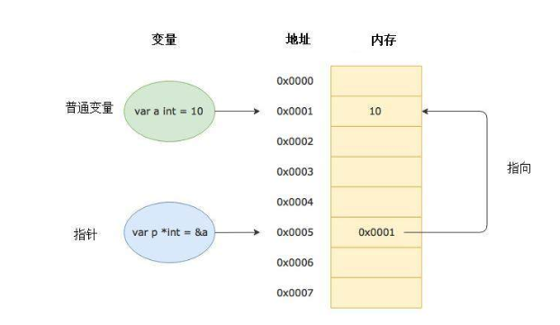
15.1 指针简介
15.1.2 内存地址

Slide 7
总结
指针概念
指针也是一个变量，但它是一种特殊的变量，因为它存储的数据不仅仅是一个普通的值，如简单的整数或字符串，而是另一个变量的内存地址。
内存地址

Slide 8
15.2 指针定义

Slide 10
15.2 指针定义
指针变量定义语法
通过指针间接修改变量的值

Slide 11
15.2 指针定义
15.2.1 指针变量定义语法
var 指针变量名 *类型

Slide 12
15.2 指针定义
15.2.1 指针变量定义语法

Slide 13
15.2 指针定义
15.2.2 通过指针间接修改变量的值
* 指针变量 = 值

Slide 14
总结
指针变量定义语法
var 指针变量名 *指针类型
通过指针间接修改变量的值
* 指针变量 = 值

Slide 15
15.3 指针操作注意事项

Slide 17
15.3 指针操作注意事项
空指针
不要操作没有合法指向的内存
new 函数使用

Slide 18

15.3 指针操作注意事项
15.3.1 空指针

Slide 19
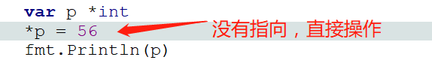
15.3 指针操作注意事项
15.3.2 不要操作没有合法指向的内存

Slide 20
15.3 指针操作注意事项

Slide 21
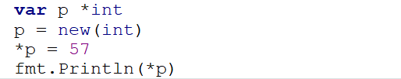
15.3 指针操作注意事项
15.3.3 new 函数使用
开辟数据类型对应的内存空间 返回值为数据类型指针

Slide 22
总结
空指针
不要操作没有合法指向的内存
new 函数使用
开辟数据类型对应的内存空间 返回值为数据类型指针

Slide 23
15.4 指针作为函数参数

Slide 25
15.4 指针作为函数参数
在函数中修改变量值，怎样影响原有的变量？

Slide 26
总结

Slide 27
15.5 数组指针

Slide 29
15.5 数组指针
概念与基本使用
将数组指针作为函数参数

Slide 30
15.5 数组指针
15.5.1 概念与基本使用
定义指针，指向数组
var 数组指针变量 *[下标] 类型

Slide 31
15.5 数组指针
15.5.2 作为函数参数
将数组指针作为函数参数

Slide 32
总结
概念与基本使用
定义指针，指向数组
var 数组指针变量 *[下标] 类型
将数组指针作为函数参数

Slide 33
15.6 指针数组

Slide 35
15.6 指针数组
概念
基本操作

Slide 36
15.6 指针数组
15.6.1 概念
数组元素是指针类型
指针数组指的是一个数组中存储的都是指针（也就是地址）。也就是一个存储了地址的数组。
var 数组名 [下标]*类型

Slide 37
15.6 指针数组
15.6.2 基本操作
根据具体地址获取对应的值
* 指针数组名[下标]

Slide 38
总结
概念
数组元素是指针类型
var 数组名 [下标]*类型
基本操作
* 指针数组名[下标]

Slide 39
15.7 指针与切片

Slide 41
15.7 指针与切片
概念
基本操作

Slide 42
15.7 指针与切片
15.7.1 概念
定义指针，指向切片

Slide 43
15.7 指针与切片
15.7.2 基本操作
定义
完成值的修改
循环遍历

Slide 44
总结
概念
定义指针，指向切片
基本操作
定义
完成值的修改
循环遍历

Slide 45
15.8 指针与结构体

Slide 47
15.8 指针与结构体
概念
基本操作

Slide 48
15.8 指针与结构体
15.8.1 概念
定义指针，指向结构体

Slide 49
15.8 指针与结构体
15.8.2 基本操作
定义
值的修改
作为函数参数

Slide 50
总结
概念
定义指针，指向切片
基本操作
定义
值的修改
作为函数参数

Slide 51
15.9 多级指针

Slide 53
15.10 指针总结

